Slide 1

TRƯỜNG TIỂU HOC VIỆT HƯNG
LỚP: 5
MÔN: Tập đọc
TIẾNG RAO ĐÊM
Notes:
1

Slide 2

BÀI CŨ
1. Sứ thần Giang Văn Minh làm cách nào để vua nhà Minh bãi bỏ lệ “góp giỗ Liễu Thăng” ?
Ông vờ khóc than không có mặt ở nhà để cúng giỗ cụ tổ năm đời. Đẩy vua Minh vào hoàn cảnh vô tình thừa nhận sự phi lí của tục góp giỗ từ đó phải bỏ lệ góp giỗ Liễu Thăng.

Slide 3
BÀI CŨ
Đọc đoạn 3 và nêu nội dung bài
Bài văn ca ngợi sứ thần Giang Văn Minh trí dũng song toàn, bảo vệ được quyền lợi và danh dự của đất nước khi đi sứ nước ngoài.

Slide 4
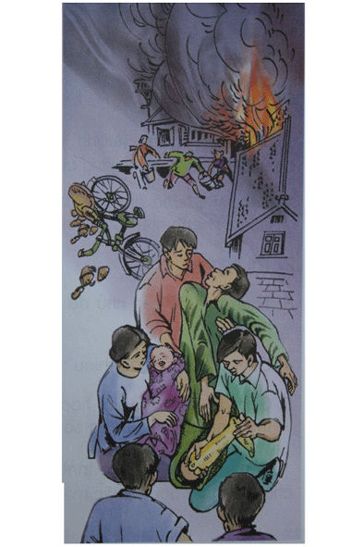

Slide 5
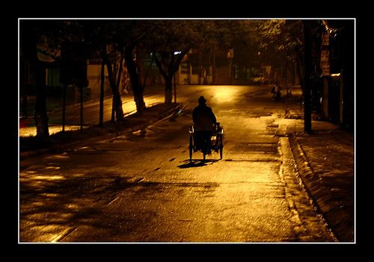

Slide 6
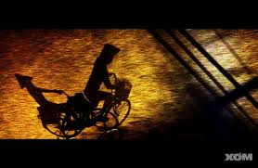

Slide 7


Tập đọc
Tiếng rao đêm
Nguyễn Lê Tín Nhân

Slide 8

Luyện đọc

Slide 9
Hướng dẫn chia đoạn
Bài chia làm 3 đoạn:
- Đoạn 1: Từ đầu……khói bụi mịt mù
- Đoạn 2: Rồi từ trong nhà ….. là một cái chân gỗ
- Đoạn 3: Còn lại.

Slide 10
Luyện đọc
Từ khó
Từ ngữ
- Khàn khàn
+ Té quỵ
- Tĩnh mịch
+ Rầm (rầm nhà)
- Não ruột
- Khập khiễng
- Bàng hoàng

Slide 11
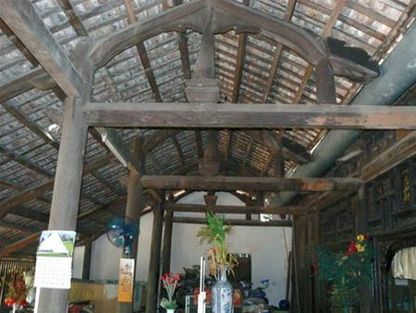

Slide 12
Luyện đọc
Từ khó
Từ ngữ
- Khàn khàn
+ Té quỵ
- Tĩnh mịch
+ Rầm ( rầm nhà)
- Não ruột
+ Thất thần
- Khập khiễng
+ Thoảng thốt
+ Tung tích
- Bàng hoàng

Slide 13
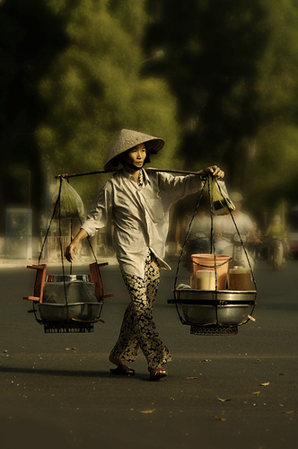
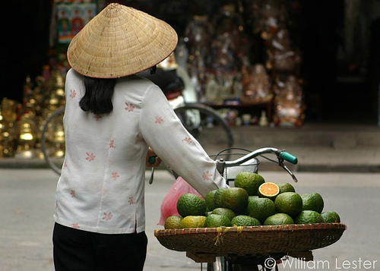

Slide 14
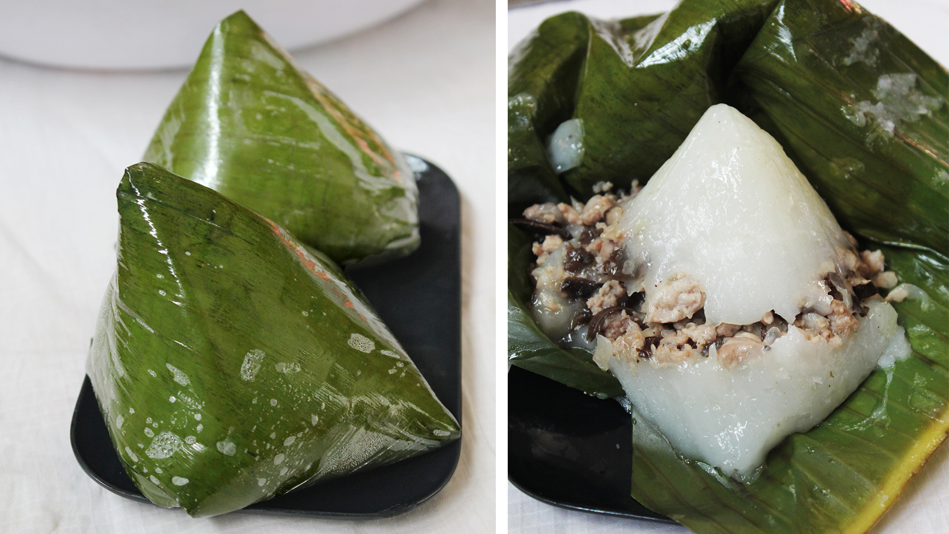
TIẾNG RAO ĐÊM
Theo Nguyễn Lê
Tập đọc
Luyện đọc
Tìm hiểu bài
Bánh …giò…ò…ò… !
té quỵ ,
rầm,
thất thần,
Cháy ! Cháy nhà ! …
thảng thốt,
tung tích,
Ô … này !

Slide 15
Luyện đọc từng đoạn và cả bài

Slide 16
Tìm hiểu bài

Slide 17
TÌM HIỂU BÀI
1. Đám cháy xảy ra vào lúc nào?
Trả lời:
Đám cháy xảy ra vào lúc nửa đêm.

Slide 18
Đám cháy được miêu tả như thế nào?
Trả lời:
Ngôi nhà bốc lửa phừng phừng, tiếng kêu cứu thảm thiết, khung cửa ập xuống, khói bụi mù mịt...

Slide 19
2. Người đã dũng cảm cứu em bé là ai?
- Người dũng cảm cứu em bé là người bán bánh giò.
Con người và hành động của anh có gì đặc biệt?
Anh là một thương binh, là người bán bánh giò bình thường, nhưng anh có hành động cao đẹp, dũng cảm. Anh là người báo đám cháy và xả thân lao vào đám cháy cứu người.

Slide 20
3. Chi tiết nào trong câu chuyện gây bất ngờ cho người đọc?
Trả lời:
- Khi cấp cứu cho anh thì phát hiện anh có một cái chân gỗ
- Kiểm tra giấy tờ mới biết anh là một thương binh
- Để ý đến xe đạp nằm lăn lóc với những chiếc bánh giò tung tóe mới biết anh là người bán bánh giò.

Slide 21
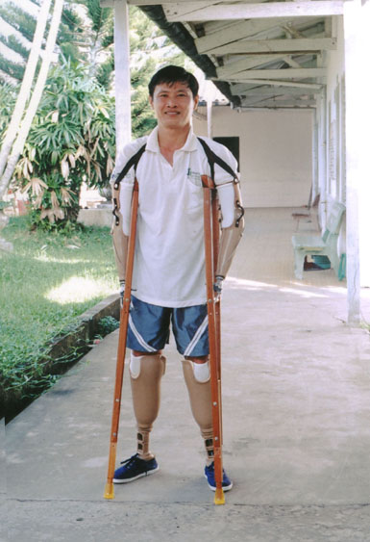
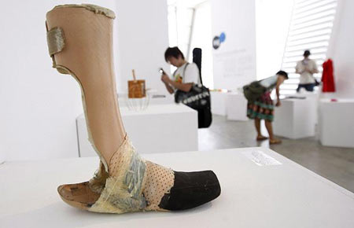

Slide 22
4.Câu chuyện đã cho em suy nghĩ gì về trách nhiệm công dân của mỗi người trong cuộc sống ?
Trả lời:
Mỗi một người cần có ý thức giúp đỡ người khác, cứu người khi gặp nạn. Giúp người khác thoát khỏi hoạn nạn là làm cho xã hội ngày một tốt đẹp hơn. Mỗi công dân cần có trách nhiệm giúp đỡ khi người khác gặp khó khăn.

Slide 23
Tập đọc
Tiếng rao đêm
Nội dung:
Ca ngợi hành động dũng cảm xông vào đám cháy cứu một gia đình thoát nạn của anh thương binh nghèo.

Slide 24
Đọc diễn cảm

Slide 25
Tập đọc
TIẾNG RAO ĐÊM
Theo Nguyễn Lê Tín Nhân
Luyện đọc diễn cảm
Rồi từ trong nhà, vẫn cái bóng cao, gầy, khập khiễng ấy lom khom như đang che chở vật gì, phóng thẳng ra đường. Qua khỏi thềm nhà, người đó vừa té quỵ thì một cây rầm sập xuống. Mọi người xô đến. Ai nấy bàng hoàng vì trong cái bọc chăn còn vương khói mà người ấy đang ôm khư khư là một đứa bé mặt mày đen nhẻm, thất thần, khóc không thành tiếng. Mọi người khiêng người đàn ông ra xa. Người anh mềm nhũn. Người ta cấp cứu cho anh. Ai đó thảng thốt kêu: “ Ô… này”, rồi cầm cái chân cứng ngắc của nạn nhân giơ lên : thì ra là một cái chân gỗ !

Slide 26
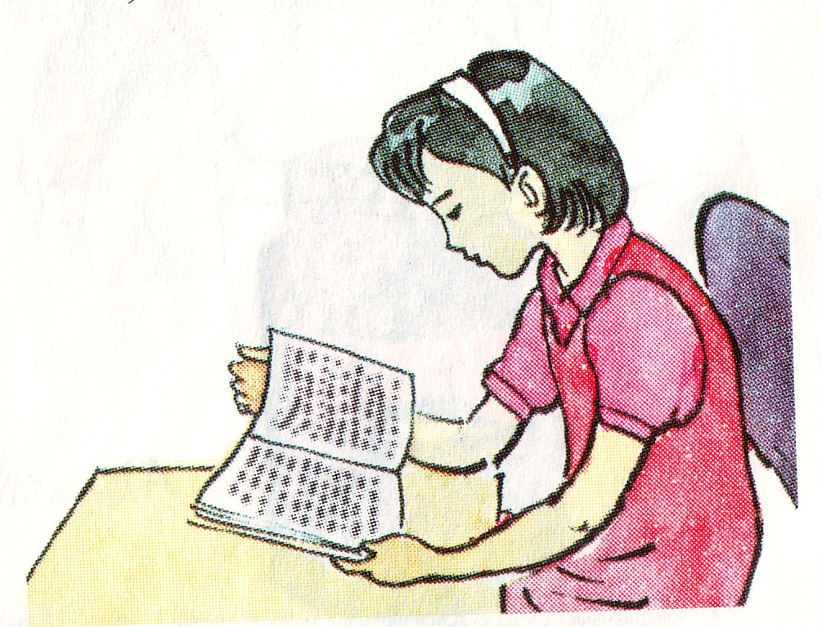
Dặn dò
Đọc lại bài và trả lời câu hỏi.
Chuẩn bị bài: “Lập làng giữ biển “

Slide 27


TIẾT HỌC KẾT THÚC.
TẠM BIỆT CÁC EM!

